Slide 1

Neutreeko
Inteligência Artificial 2020/2021
Turma 03 – Grupo 26
José David Rocha, up201806371
Telmo Costa Botelho, up201806821
José Rocha :: Telmo Botelho :: IART 20/21 :: Grupo 26 :: 1

Slide 2
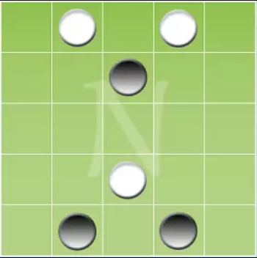
Regras do Jogo
Neutreeko é um jogo de tabuleiro de 5x5. Existem dois jogadores: Preto e Branco. A posição inicial das peças é a ilustrada na figura. Tem como objetivo que o jogador coloque as suas três peças numa linha, ortogonal ou diagonalmente ficando as três conectadas.
O jogo inicia-se a partir do jogador que controla as peças pretas. Os jogadores, no seu turno, movem alternadamente, cada uma das suas peças.
A peça percorre as células, em linha reta, ortogonal ou diagonalmente até encontrar uma célula ocupada ou a borda do tabuleiro.
O jogo diz-se empatado se a mesma posição ocorre por três vezes seguidas.
Fontes utilizadas:
http://www.iggamecenter.com/info/pt/neutreeko.html
José Rocha :: Telmo Botelho :: IART 20/21 :: Grupo 26 :: 2

Slide 3

Formulação do Problema
Representação do estado
Matriz com o tabuleiro: B[5,5], ou num caso geral B[N,N], preenchido com os valores 0, 1, 2, onde 0 representa uma célula vazia, 1 e 2 peças dos jogadores respetivos e o jogador a efetuar a jogada (Player). Existe também um estado para guardar a ultima jogada efetuada(X1,Y1) para facilitar a verificação de um vencedor, também haverá um estado para guardar as ultimas jogadas para verificar o acontecimento de um empate.
Estado inicial
B[5,5]={0} except B[2,1] = 2, B[4,1] = 2, B[3,4] = 2, B[3,2] = 1, B[2,5] = 1, B[4,5] = 1.
Player = 1 (peças pretas)
Estado Objetivo
//returns 0-empate, 1-Vitória Jogador 1, 2-Vitória Jogador 2, -1–Jogo em progresso
def objective_test(State B|Player|Y1|X1):
//Testa 3 em linha em todas as direções a partir de (Y1,X1)
José Rocha :: Telmo Botelho :: IART 20/21 :: Grupo 26 :: 3

Slide 4
Operadores
Pré-Condições
checkUp(row, col); checkDown(row, col); checkRight(row,col);
checkLeft(row, col); checkUpRight(row, col); checkUpLeft(row, col);
checkDownRight(row, col); checkDownLeft(row, col);
Nome | Pré-Condições | Efeitos
up | Y>1 /\ (B[X0][Y0-1] != 0) | (B[X1][Y1] = Player) /\ (B[X0][Y0] = 0)
up_right | X < 5 /\ Y>1 /\ (B[X0+1][Y0-1] != 0) | (B[X1][Y1] = Player) /\ (B[X0][Y0] = 0)
up_left | X > 1 /\ Y>1 /\ (B[X0-1][Y0-1] != 0) | (B[X1][Y1] = Player) /\ (B[X0][Y0] = 0)
down | Y<5 /\ (B[X0][Y0+1] != 0) | (B[X1][Y1] = Player) /\ (B[X0][Y0] = 0)
down_right | X<5 /\ Y<5 /\ (B[X0+1][Y0+1] != 0) | (B[X1][Y1] = Player) /\ (B[X0][Y0] = 0)
down_left | X>1 /\ Y<5 /\ (B[X0-1][Y0+1] != 0) | (B[X1][Y1] = Player) /\ (B[X0][Y0] = 0)
left | X>1 /\ (B[X0-1][Y0] != 0) | (B[X1][Y1] = Player) /\ (B[X0][Y0] = 0)
right | X<5 /\ (B[X0+1][Y0] != 0) | (B[X1][Y1] = Player) /\ (B[X0][Y0] = 0)
José Rocha :: Telmo Botelho :: IART 20/21 :: Grupo 26 :: 4

Slide 5
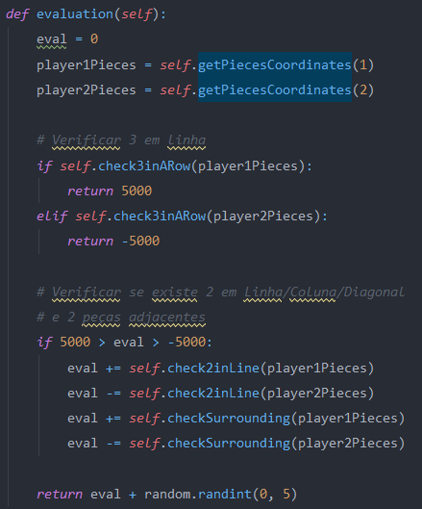
Funções Heurísticas
Regra | Pontos
3 Peças da mesma cor em linha | 5000
Peça da mesma cor adjacente a outra | 100 por ocorrência
Peça da mesma na mesma linha/coluna/diagonal | 10 por ocorrência
As duas últimas avaliações apenas são feitas caso não existam 3 peças da mesma cor em linha, dado que não faz sentido verificar estes casos para uma situação em que já existe um vencedor da partida.
Existe a possibilidade de utilizar uma função heurística mais simples, que apenas tem em conta se uma board tem 3 peças em linhas (ou não), ou uma função heurística mais complexa, que tem em conta os três parâmetros acima descritos.
Para além disso, é também adicionada à avaliação da jogada um valor aleatório entre 0 e 5, de modo a poder diferenciar tabuleiros com a mesma avaliação.
Apesar do jogo ser simplista, este envolve um certo nível de tática, que concluímos que passa não só por colocar peças em linha/coluna/diagonal mas também por colocar peças adjacentes umas às outras, incluindo peças adversárias.
José Rocha :: Telmo Botelho :: IART 20/21 :: Grupo 26 :: 5

Slide 6
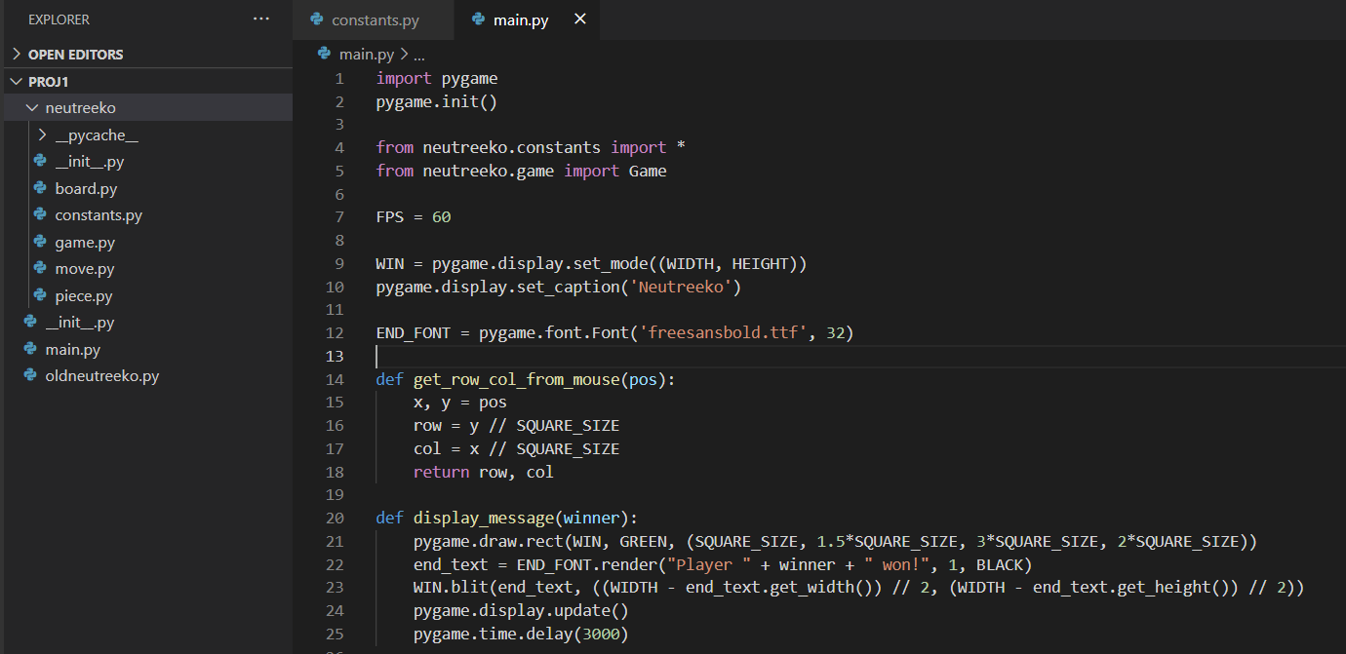
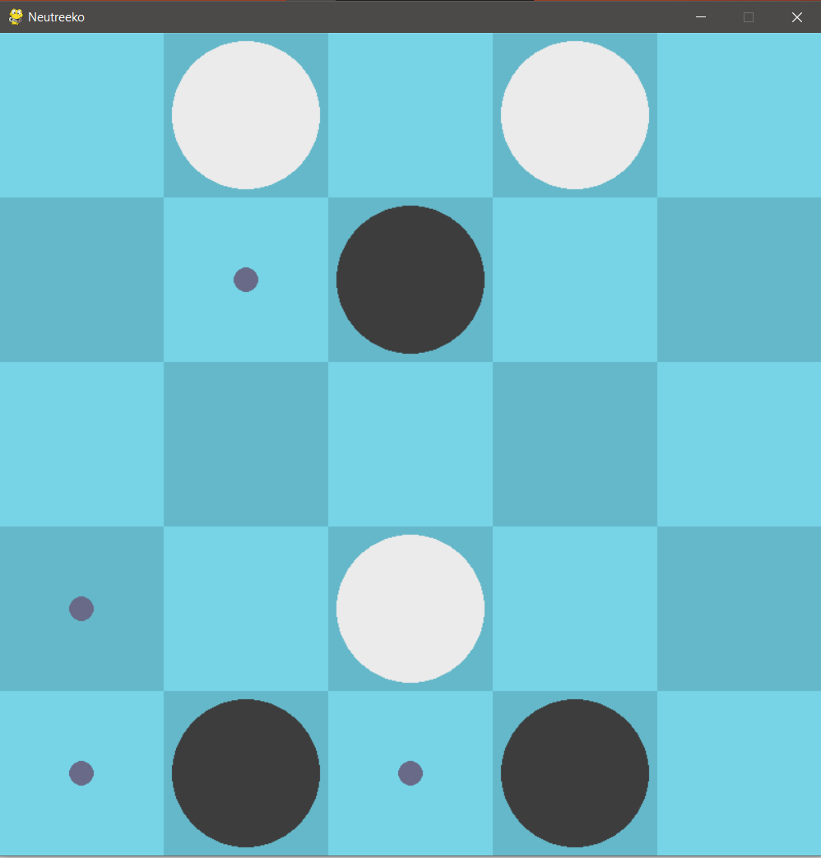
Estado da Implementação até ao Checkpoint
Linguagem utilizada: Python 3.9
IDE utilizado: Visual Studio Code
Estruturas de dados
Classe Game – armazena o objeto Board num determinado jogo, posições das peças e contador de hints
Classe Board – armazena a Board em si sobre forma de lista de lista
Classe Piece – armazena as informações de uma peça, nomeadamente a cor e as suas coordenadas
Interface do jogo desenvolvida com Pygame 2.0
José Rocha :: Telmo Botelho :: IART 20/21 :: Grupo 26 :: 6

Slide 7
Algoritmos Implementados
Minimax
Minimax with alpha/beta pruning
Estes dois algoritmos foram usados para profundidades de 2, 4 e 5, que correspondem às profundidades de cada um dos bots utlizados no modo Jogador vs Computador. No modo Computador vs Computador é possível selecionar a profundidade dos dois bots envolvidos na partida.
Nos slides seguintes estão representadas as estatísticas relativas a cada um dos algoritmos implementados. Para tal, foram efetuadas duas jogadas diferentes para cada profundidade, sendo que cada jogada foi repetida 3 vezes, de modo a obter dados mais fidedignos. Para além disso foram tidas em conta as duas funções heurísticas implementadas, para avaliar qual o grau de influência destas na eficiência temporal de cada jogada.
Para além disso, encontram-se em Anexo os gráficos gerados, que servem como forma de melhorar a interpretação dos resultados obtidos e consequentes conclusões retiradas.
José Rocha :: Telmo Botelho :: IART 20/21 :: Grupo 26 :: 7

Slide 8
Algoritmo | Profundidade | Nós percorridos |  | Tempo (s) |  | Média Nós Percorridos |  | Tempo Médio (s)
 |  | Heur 1 | Heur 2 | Heur 1 | Heur 2 | Heur 1 | Heur 2 | Heur 1 | Heur 2
Minimax | 2 | 264 | 180 | 0.0268 | 0.0204 | 243.3 | 180 | 0.2523 | 0.0207
 |  | 233 | 180 | 0.0233 | 0.0209
 |  | 233 | 180 | 0.0256 | 0.0208
 |  | 215 | 215 | 0.026 | 0.0243 | 215 | 215 | 0.0257 | 0.0242
 |  | 215 | 215 | 0.0289 | 0.0243
 |  | 215 | 215 | 0.0222 | 0.0240
 | 4 | 3593 | 5522 | 0.9462 | 1.1318 | 3638 | 5499.7 | 0.8353 | 1.1574
 |  | 3604 | 5660 | 0.7538 | 1.2414
 |  | 3717 | 5317 | 0.8058 | 1.0991
 |  | 6800 | 10703 | 1.6814 | 2.4559 | 5842 | 10370 | 1.4137 | 2.5021
 |  | 5260 | 10344 | 1.2756 | 2.5968
 |  | 5466 | 10063 | 1.284 | 2.4536
 | 5 | 11749 | 18812 | 6.2939 | 7.6111 | 12635.6 | 19167 | 6.5005 | 7.4793
 |  | 12705 | 18782 | 6.5366 | 7.4153
 |  | 13453 | 19907 | 6.6771 | 7.4118
 |  | 40108 | 40154 | 13.7265 | 12.3533 | 38760.3 | 42543 | 14.0072 | 11.4833
 |  | 40848 | 40257 | 15.7559 | 10.7142
 |  | 35325 | 42718 | 12.5391 | 11.3824
Estatísticas
José Rocha :: Telmo Botelho :: IART 20/21 :: Grupo 26 :: 8

Slide 9
Algoritmo | Profundidade | Nós percorridos |  | Tempo (s) |  | Média Nós Percorridos |  | Tempo Médio (s)
 |  | Heur 1 | Heur 2 | Heur 1 | Heur 2 | Heur 1 | Heur 2 | Heur 1 | Heur 2
Minimax With Alpha/Beta Cuts | 2 | 47 | 71 | 0.0231 | 0.0227 | 50.3 | 71 | 0.0256 | 0.0229
 |  | 60 | 71 | 0.0272 | 0.0229
 |  | 44 | 71 | 0.0265 | 0.0232
 |  | 96 | 111 | 0.0279 | 0.0209 | 102 | 110.3 | 0.0283 | 0.0201
 |  | 109 | 97 | 0.0296 | 0.0201
 |  | 101 | 123 | 0.0275 | 0.0194
 | 4 | 844 | 1928 | 0.2772 | 0.7218 | 953.7 | 1970.3 | 0.3529 | 0.7086
 |  | 792 | 2097 | 0.2538 | 0.7424
 |  | 1225 | 1886 | 0.5278 | 0.6616
 |  | 1427 | 3146 | 0.6708 | 1.3595 | 1570 | 3168.3 | 0.6673 | 1.3924
 |  | 1469 | 3174 | 0.6254 | 1.3708
 |  | 1814 | 3185 | 0.7058 | 1.4469
 | 5 | 3624 | 13151 | 1.1649 | 2.7493 | 3771.7 | 13172.6 | 1.2266 | 2.8092
 |  | 4135 | 13110 | 1.3069 | 2.7226
 |  | 3556 | 13257 | 1.2080 | 2.9556
 |  | 5334 | 17642 | 1.7905 | 3.7276 | 6097.3 | 16967.3 | 2.1837 | 3.6088
 |  | 5735 | 18089 | 2.2038 | 3.8569
 |  | 7223 | 15171 | 2.5567 | 3.2418
José Rocha :: Telmo Botelho :: IART 20/21 :: Grupo 26 :: 9

Slide 10
Conclusões
Com base nas tabelas dos slides anteriores, é possível concluir que:
O tempo de processamento do algoritmo Minimax é exponencial relativamente à profundidade da árvore gerada e ao branching factor associada à mesma, mesmo que sejam utilizados cuts.
É notória a melhoria em termos de eficiência temporal bem como em número de nós processados através do uso de cuts, sendo que quanto maior a profundidade usada, melhor o desempenho destes. Por exemplo, para uma profundidade de 5, é possível verificar que houve melhorias de 14 para 2 segundos de processamento. Para além disso, a ordenação prévia dos nós por ordem decrescente de avaliação contribui para uma melhoria na eficiência do algoritmo.
Contudo, o uso de cuts não revela grandes melhorias temporais para profundidades baixas, como é visível nos gráficos relativos a profundidade 2, apesar do número de nós processados ser ligeiramente menor.
O uso de funções heurísticas mais complexas influencia o desempenho global do algoritmo.
À semelhança dos cuts, a utilização de um função heurística complexa não prejudica o desempenho do algoritmo para profundidades baixas.
Contudo, para profundidades mais elevadas, é notório que o desempenho do algoritmo se torna pior, chegando mesmo a duplicar o tempo de processamento de uma jogada bem como o número de nós processados.
Sendo o jogo bastante simplista nota-se que profundidades baixas já são capazes de jogar o jogo bastante bem.
José Rocha :: Telmo Botelho :: IART 20/21 :: Grupo 26 :: 10

Slide 11
Referências/Materiais
GitLab com implementação em Java de Neutreeko
Slides das aulas teóricas fornecidas pelos docentes
Pygame
José Rocha :: Telmo Botelho :: IART 20/21 :: Grupo 26 :: 11

